Slide 1

4.2 组合体的尺寸标注
标注尺寸的基本要求：
正确
——要符合国家标准的有关规定。
完整
——要标注制造零件所需要的全部尺寸，
不遗漏，不重复。
清晰
——尺寸布置要整齐、清晰，便于阅读。
合理
——标注的尺寸要符合设计要求及工艺要求。

Slide 2
一、基本形体的尺寸标注
14
30
30
（28.5）
20
20
25
10
10
Φ 14
SΦ 25
30
30
Φ 25
Φ 25

Slide 3
二、截割体及相贯体的尺寸标注
（1）具有截交线的组合体，对截交部分的尺寸注法，只需注出截平面的定位尺寸，而不应标注截交线的定形尺寸。
（2）具有相贯线的组合体的尺寸注法，只需注出相贯的基本形体的定形尺寸和确定它们相互位置的定位尺寸，而不应注出相贯线的定形尺寸。

Slide 4
三、常见板状结构的尺寸标注

Slide 5
四、组合体的尺寸标注
标注组合体尺寸的方法：
——形体分析法：
假想将组合体分解为若干基本体，注出各基本体的定形尺寸以及确定这些基本体之间相对位置的定位尺寸，最后根据组合体的结构特点注出总体尺寸。

Slide 6
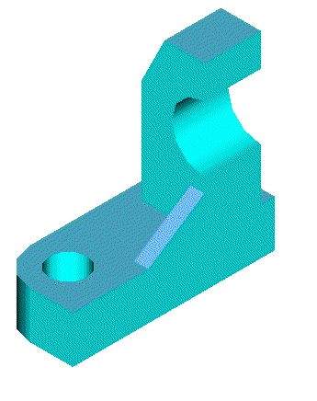
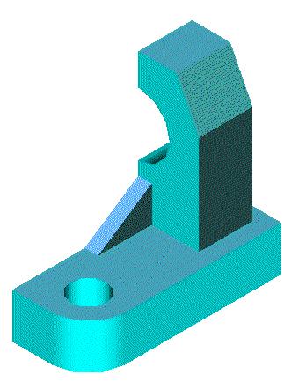
尺寸分类：定形尺寸、定位尺寸、总体尺寸
1.定形尺寸：确定组合体各组成部分形状大小的尺寸。

Slide 7
2.定位尺寸：确定各基本体之间相对位置的尺寸
要标注定位尺寸，必须先选定尺寸基准
——物体有长、宽、高三个方向，每个方向要有一个基准
尺寸基准：标注尺寸的起点
较大的平面（底面、端面）
基准的选择
对称结构的对称面
较大圆柱的轴线

Slide 8
高度方向基准
宽度方向基准
长度方向基准

Slide 9
定位尺寸

Slide 10
定位尺寸举例：
视图中已经确定了两个形体某方向的相对位置时,
其定位尺寸可省略。

Slide 11
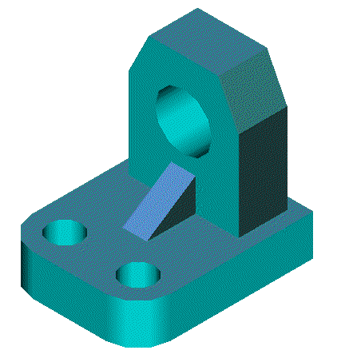
3.总体尺寸
物体长、宽、高三个方向的最大尺寸

Slide 12
总体尺寸标注时要注意：
（1）当组合体的端部不是平面而是回转面时，该方向一般不直接标注总体尺寸，而是由确定回转面轴线的定位尺寸和回转面的定形尺寸（半径或直径）来间接确定。

Slide 13
（2）总体尺寸、定位尺寸、
定形尺寸可能重合，这
时需作调整，以免出现
多余尺寸。

Slide 14
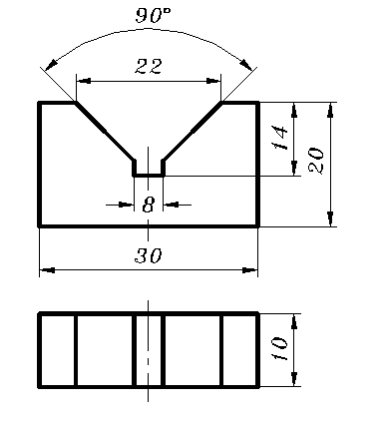
五、标注尺寸应注意的问题
（1）尺寸应标注在反应形体特征明显的视图上
不好

Slide 15
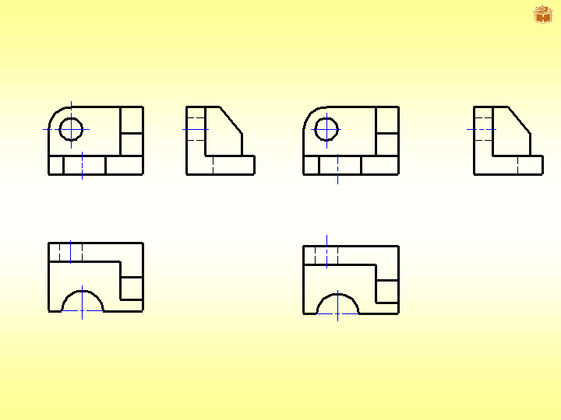
（2）同一形体的定形尺寸和定位尺寸应尽量标在同一视图上
15
19
9
R6
6
6
12
12
5
5
9
R6
R6
19
9
R6
15
9
好
不 好

Slide 16
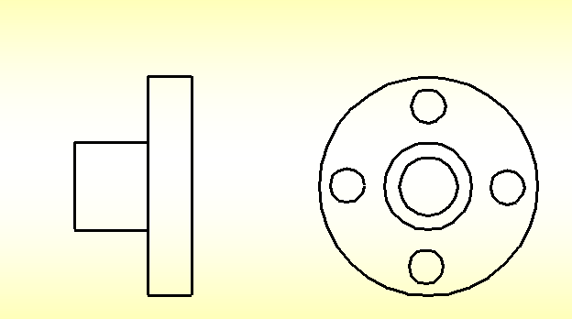



（3） 同轴回转体的直径，应尽量标注在非圆视图上
16
6
4*ø5
ø8
ø30
ø22
ø12

Slide 17
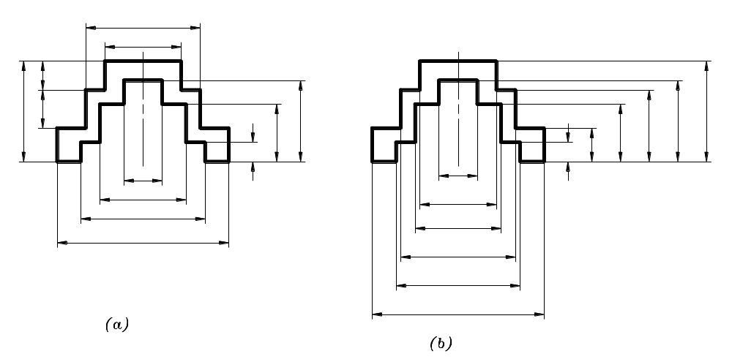
（４）内、外形尺寸应分别标注在视图的两侧
好
不好

Slide 18
（５）对称结构的尺寸应以尺寸基准对称面为对称线直接注出，不应在尺寸基准两边分别注出
好
不 好

Slide 19
（６）同一个方向上连续标注的几个尺寸应该尽量配置在少数几条线上，避免标注封闭尺寸
（７）相互平行的尺寸，要使小尺寸靠近图形，大尺寸依次向外排列，避免尺寸线和尺寸线或尺寸界线相交
好
不 好

Slide 20
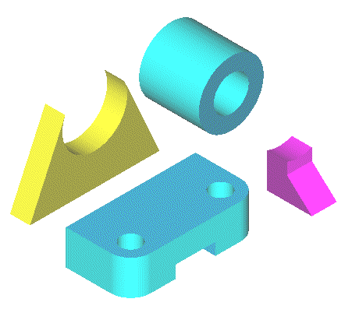
标注轴承座的尺寸
长度方向的基准
1、形体分析
2、确定基准
3、逐个标出各基本形体的定形尺寸和确定它们之间相对位置的定位尺寸
高度方向的基准
宽度方向的基准

Slide 21
END

